Slide 1
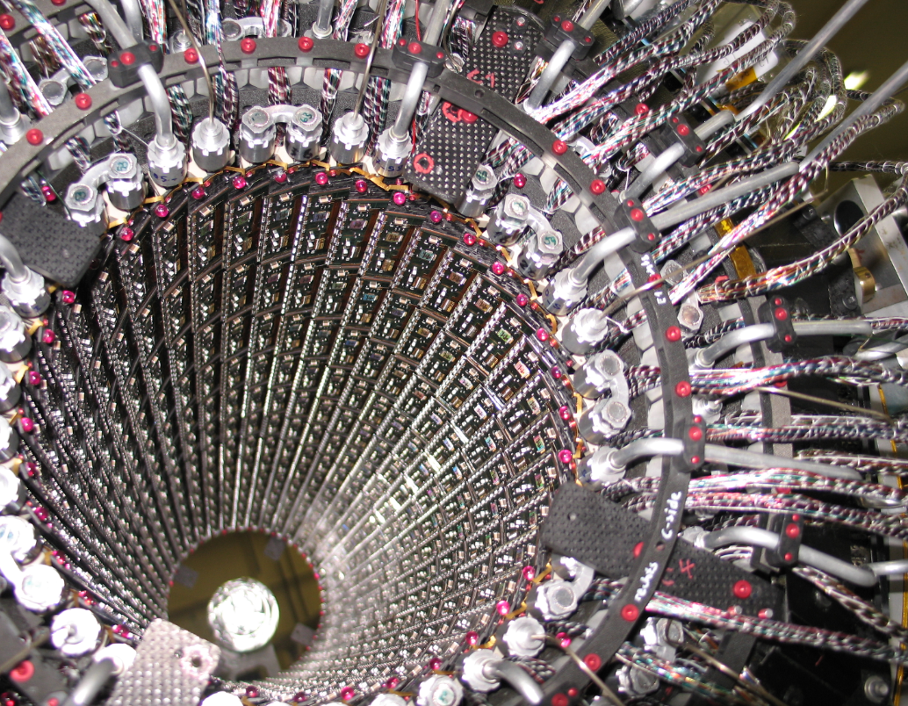
ATLAS ITK Pixel
Jean Philippe Logier, Mathieu Niclas, Francoise Riviere, Eric Vigeolas

Slide 2
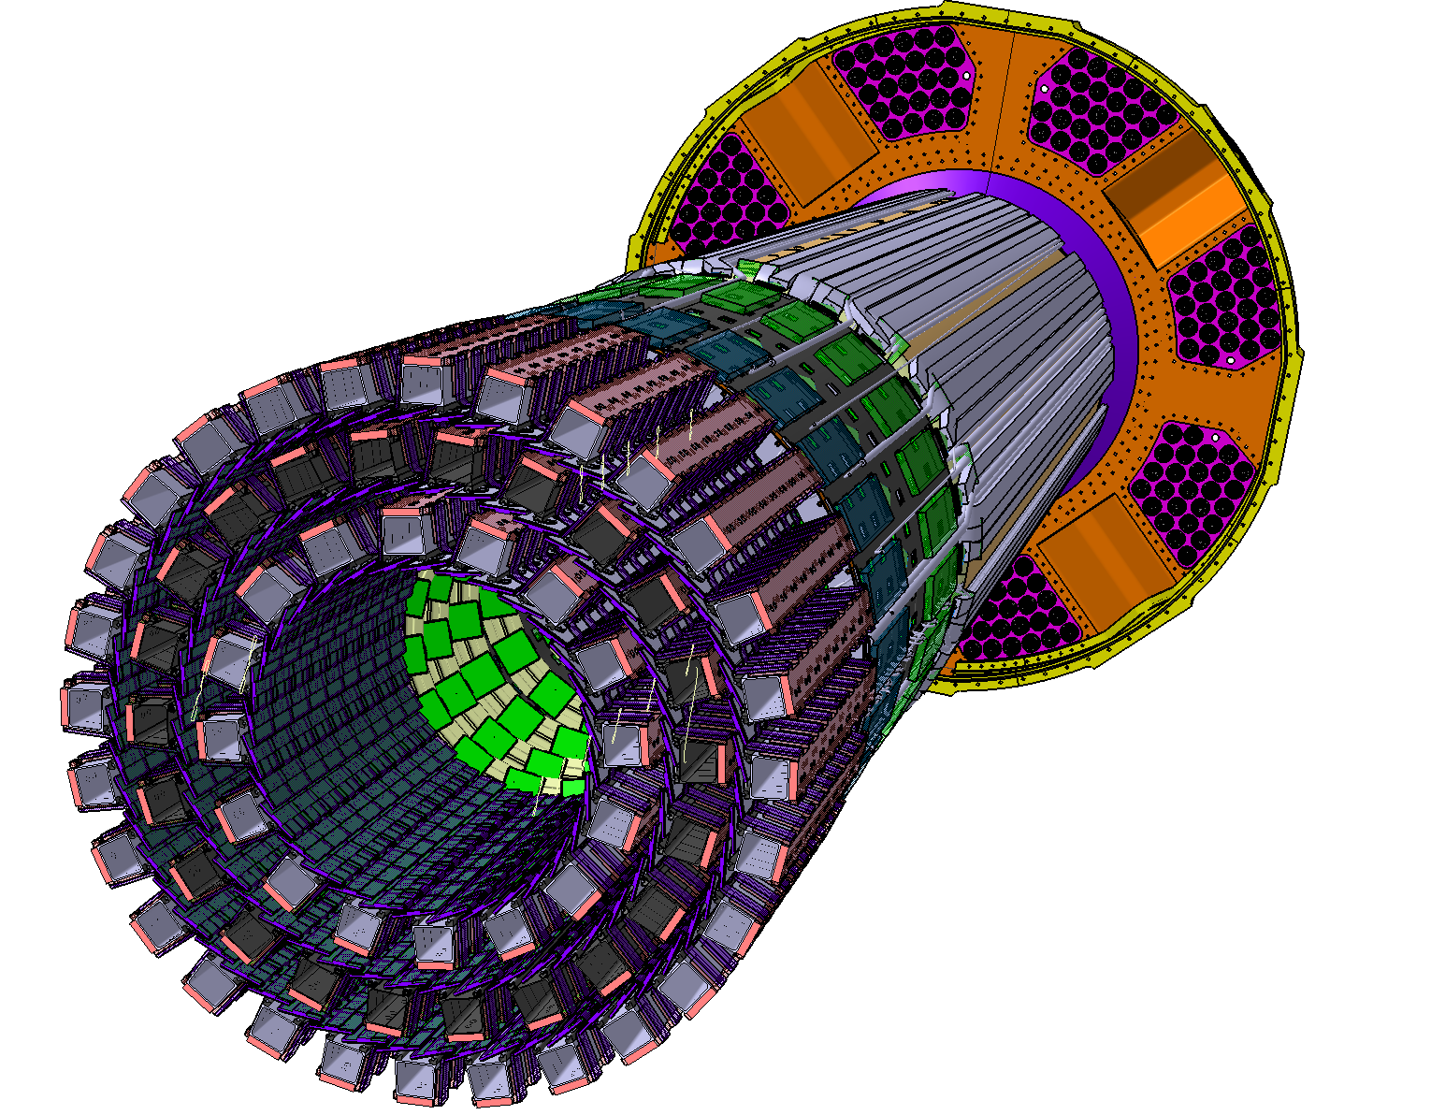
Présentation
10 000 modules, 9 Milliards de pixels
6816 module composent le outer system (Outer barrel & End Caps), dont 4000 modules pour le Outer barrel
Le CPPM fait parti des 6 sites de montage et Test des modules et d’intégration de ceux-ci sur les structures du Outer barrel
Nous avons la responsabilité du groupe « Global mechanic »→ interface entre les sous-systèmes et le monde extérieur
Nous sommes chargé de la réalisation des outillages de montage et d’intégration des modules pour l’outer barrel
Φ 60 cm
7m

Slide 3
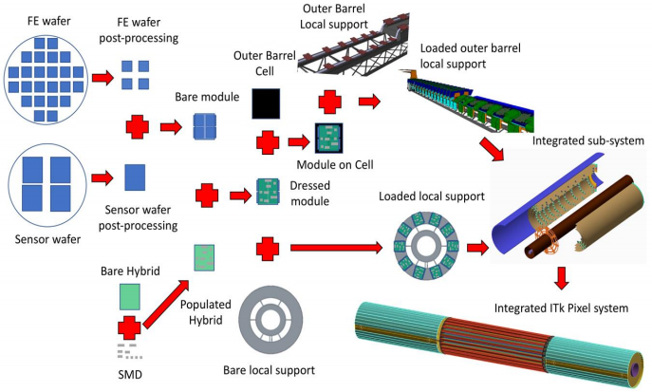
Séquence d’assemblage

Slide 4
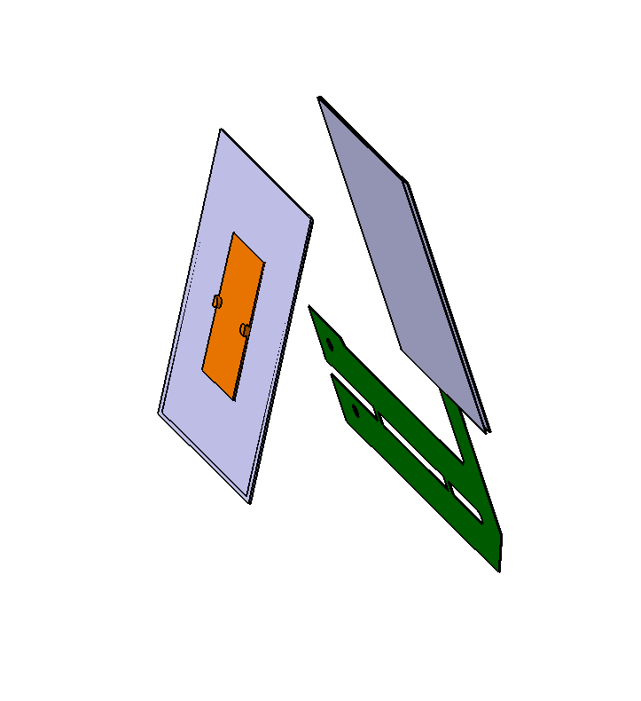
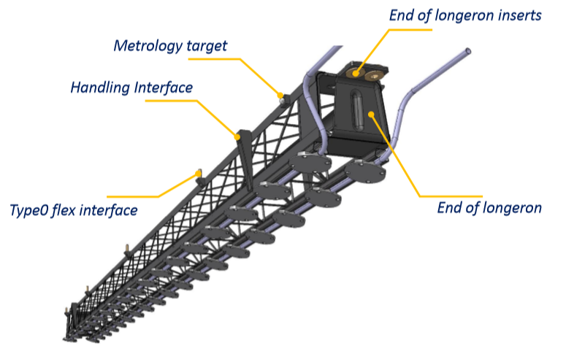
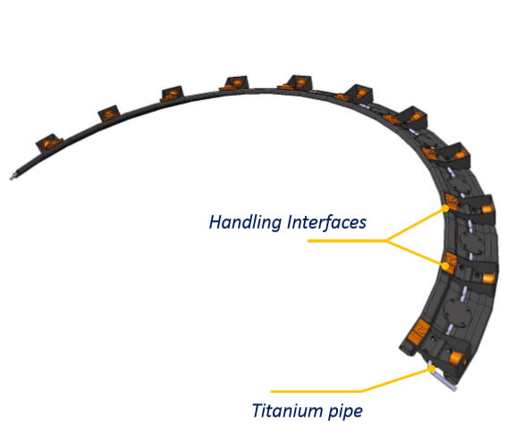
Outer Barrel
Le CPPM intervient dans la R&D des structures (mesures thermo-mécaniques)
Nous sommes chargés d’assembler de tester et d’intégrer 1000 modules sur les longerons et half rings

